Slide 1
5. Symposium für Hämatologie & Onkologie
Leukämien & myeloische Neoplasien
Prof. Dr. med. Claudia Lengerke
22. Juli 2020

Slide 2
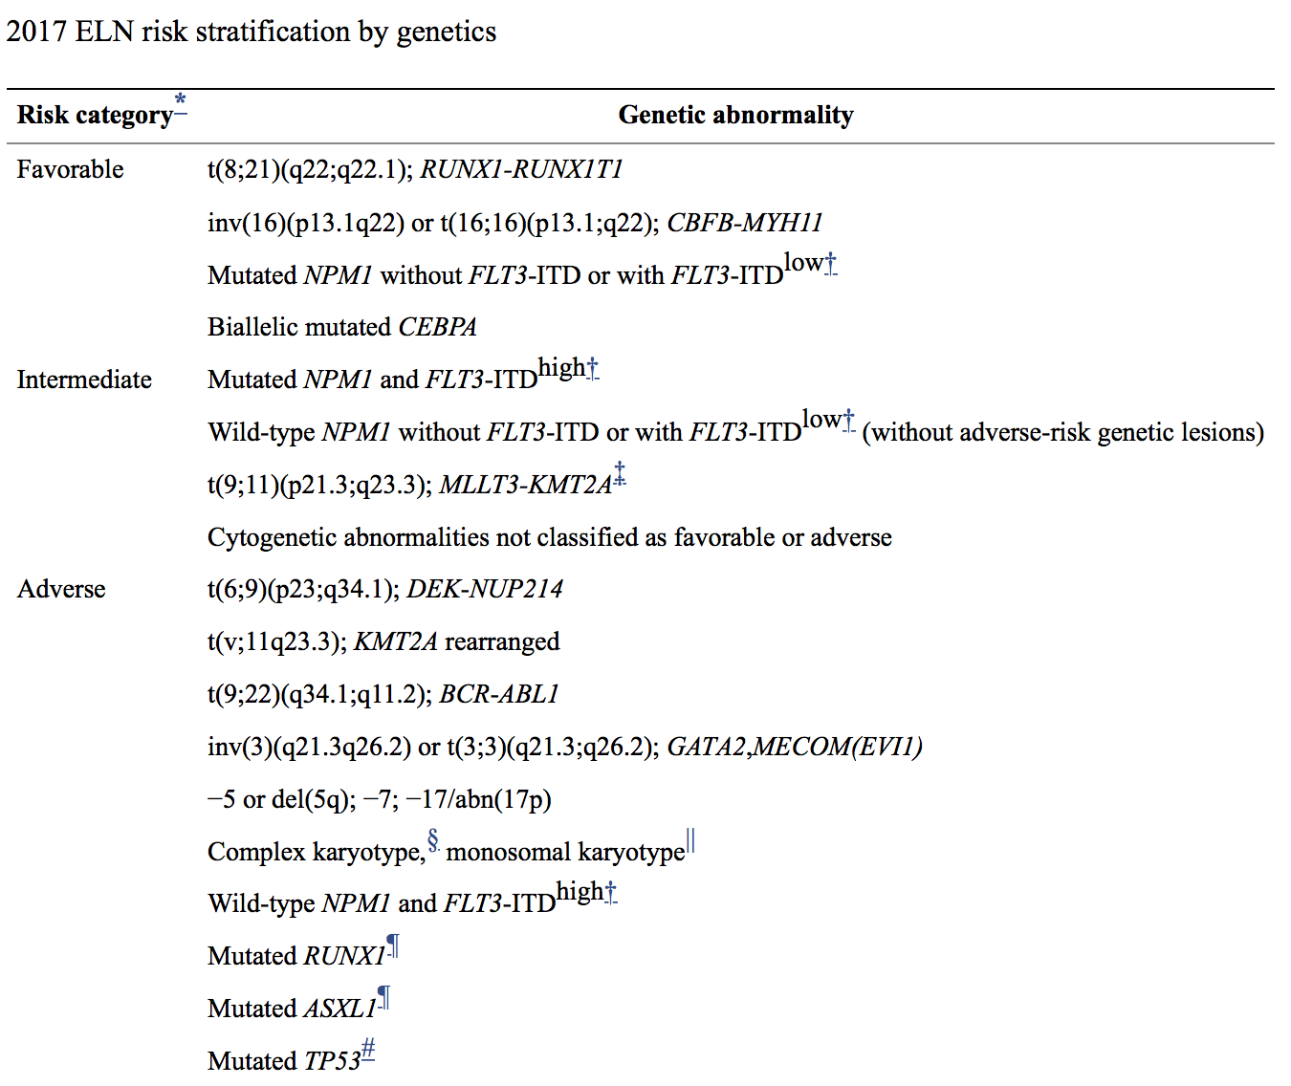
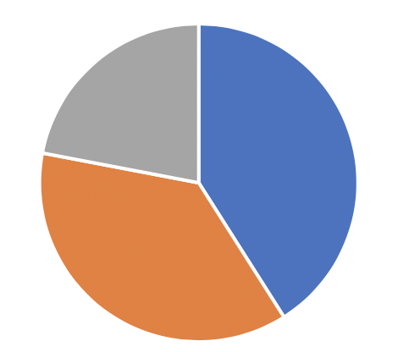
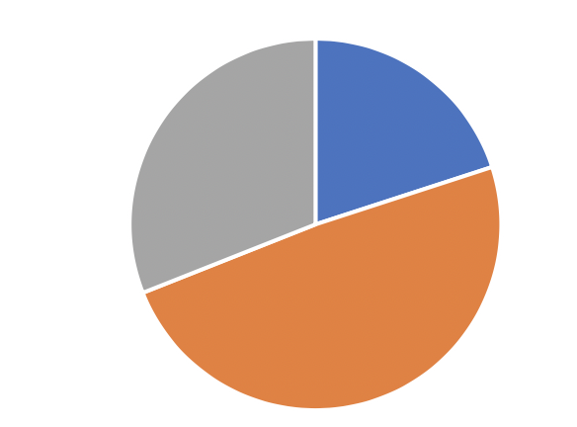
Akute myeloische Leukämie
Patientenalter
< 60 Jahre
ca. 30%
der Pat.
25%
Intensive Chemother.
Favorable
41%
Intermed.
37%
Adverse
22%
Empfehlung zur
allogenen Transplantation
≥ 60 Jahre
ca. 70%
der Pat.
75%
Adverse
22%
Favorable
20%
Intermed.
49%
(2017, ELN)
Mrozek, et al. 2012
SEER 2012-2016

Slide 3
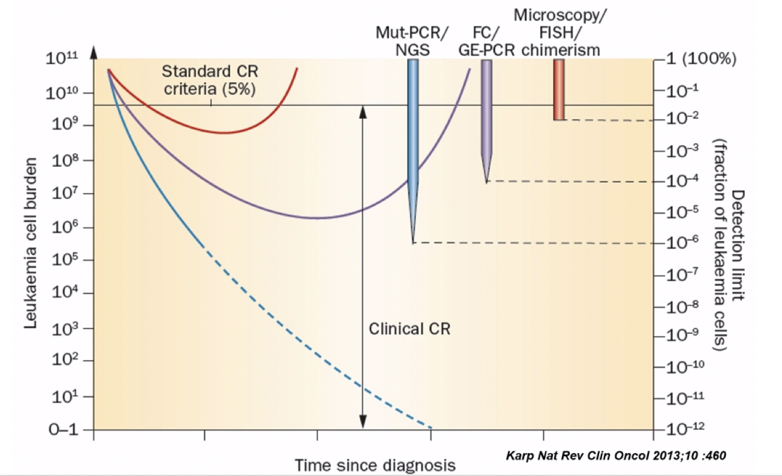
Minimale Resterkrankung nach Therapie
Minimale messbare Erkrankung Risiko für Rezidive
NGS: Next Generation Sequencing
MFC: Multicolor flow cytometry

Slide 4
Allogene Stammzelltransplantation Heilungsanspruch
Welcher Patient profitiert?
Donor/Tx-Modalität:
HLA-Match?
Familien- oder Fremdspender?
Haplo? Nabelschnurblut?
Erkrankung:
AML: Genetik
„MRD“ (Therapieansprechen)
MDS, MPN:
Genetik + Dynamik/„Klinik“
Non-Relapse
Mortalität/Morbidität
AML Rezidiv Risiko
(vs. Chemo/autol. Transpl.)
Patient:
Alter, „Fitness“, Komorbiditäten, Wunsch

Slide 5
Therapie der myeloischen Neoplasien: Aufgaben und Chancen
Stellenwert von molekular gerichteten Therapien +/- HMA +/- Venetoclax etc., zeitliche Sequenz? Kombination?
Allogene Stammzelltransplantation, als nebenwirkungsreiche Form der Immuntherapie, kann bei kurativer Absicht noch nicht abgelöst werden (AML: bei den meisten Patienten; MDS/MPN/atypische CML: bei allen Patienten)
Die fehlende Eradikation der malignen Zellen bleibt das Hauptproblem (therapieresistente „Stammzellen“)
auch nach allo Tx sind Rezidive die Haupttodesursache (80% treten im ersten Jahr nach allo Tx auf)
Therapiezeitpunkt?
wann und wie lange setzen wir “mildere“ Therapien versus allo Tx ein?
Tx Risiko vs. schlechtere Eingangsbedingungen später (Erkrankungsprogress, Toxizitäten, AZ-Verschlechterung)
Noch unzureichende Therapieoptionen
Große Patientengruppen nach heutigem Wissen noch ohne Heilungsoption („unfit“, elderly)

Slide 6
Myeloische Neoplasien Therapiestrategien ASCO 2020
ASCO 2020

Slide 7
Gilteritinib bei FLT3 mut R/R AML
7514 ASCO: Long-term survivors and gilteritinib safety beyond one year in FLT3-mutated R/R AML: ADMIRAL trial follow-up
Pearl AE, et al.
Publikation: Pearl et al, NEJM 2019
Phase 3 ADMIRAL Studie:
Gilteritinib versus Salvage Ctx
Gilteritinib Monotherapie: EMA zugelassen
Pearl et al, NEJM 2019

Slide 8
Gilteritinib bei FLT3 mut R/R AML
7514 ASCO: Long-term survivors and gilteritinib safety beyond one year in FLT3-mutated R/R AML: ADMIRAL trial follow-up
Pearl AE, et al.
Längeres Überleben mit Gilteritinib vor allem bei:
Kontinuerlicher Remission
Nachfolgender allo Tx
Fortsetzung Gilteritinib post allo
Pearl et al, NEJM 2019

Slide 9
IDH1 Inhibition bei IDH1mut AML vor allo Tx
Abstract 7521 (ASCO 2020)
Hintergrund:
R/R AML unter IDH1 Inhibition alleine: rasche Resistenzentwicklung
R/R AML: Heilungschance durch allo Tx, Erkrankungs- und Patientenstatus vor allo Tx spielen für das Ergebnis eine große Rolle

Slide 10
Ivosidenib Monotherapie bei R/R AML: „Bridge to allo Tx“
Ansprechen, Therapiedauer und post Tx follow-up
IDH1mut R/R AML mit IVO Behandlung
(n=179, 18 Patienten => HCT)
Post-allo? MRD ge-triggert?
ASCO 2020, #7521

Slide 11
Enasidenib plus AZA: „unfit“, IDH2-mut AML
Hintergrund:
Enasidenib: FDA zugelassen, EMA noch nicht
Phase I/II, interm./niedrige zytog. Risikogruppe
N=101, Medianalter 75 Jahre, ca. 80% interm. Risiko

Slide 12
Immuntherapien ohne allogene Tx
T-Zell Aktivierung:
Checkpoint Inhibition
Vakzinierungen
Antikörper
CAR T Zellen
Alleine nicht wirksam (wenig Mutationen,
low/nicht immunoger Tumor
bzgl. der endogenen T-Zell Antwort)
Kombinationstherapien:
Hypomethylating agents, andere?
Oberflächenproteine:
Heterogenität, fehlende Spezifizität, Effektivität? Expression auf Leukämiestammzellen?
Bispezifische Ak
(T-cell recruiting)
Höhere Spezifizität durch bivalente Konstrukte
Safety/Protektion der gesunden Hämatopoese: CD33 negative HSCs, Suizidgene

Slide 13
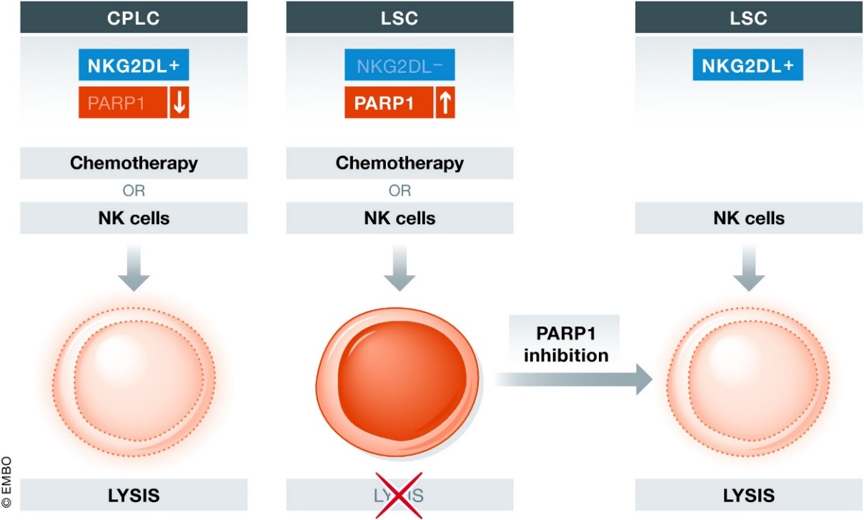
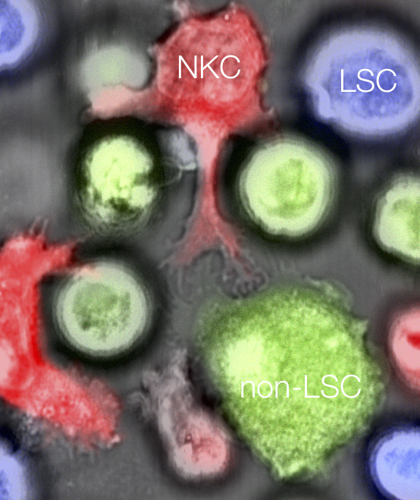
NAKIP Studie: Immunsensitivierung von Leukämiestammzellen durch PARP1 Inhibition, gefolgt von allogenem NK Zell Transfer
Leukämiestammzellen
sind chemotherapieresistenter
UND immunprivilegiert
non-LSC
Paczulla et al, Nature, 2019
Heyman and Jamieson, 2019
(C. Schürch, Lengerke Lab)
NKC, humane allogene NK Zellen
LSCs, CD34+ AML Stammzellen
Non-LSCs, CD34- AML Nicht-Stammzellen
Patienten mit R/R AML mit wenig Blasten im KM (<20%) oder MRD+
Status: Studie in Vorbereitung, Kooperation mit NCT Heidelberg & Dresden
Paczulla, .., Trumpp*, Salih*, Lengerke*. Nature, 2019

Slide 14
Vielen Dank für Ihre Aufmerksamkeit
Fortbildungen IM2
Email: news-im2@med.uni-tuebingen.de
Neue Telefonnummer IM2 Hintergrund-OA:
07071 – 2961702 (direkt)
Prof. Dr. Claudia Lengerke

